Slide 1
Он сказал: «Поехали».
Автор: Зайцева Алина, ученица 10 Б класса
МОУ «Средняя общеобразовательная школа № 28»
г. Саранск Республика Мордовия
Руководитель: Короткова Ирина Викторовна, учитель истории и обществознания

Slide 2
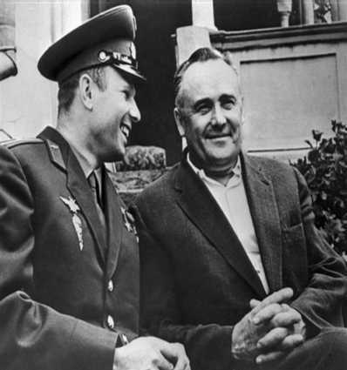
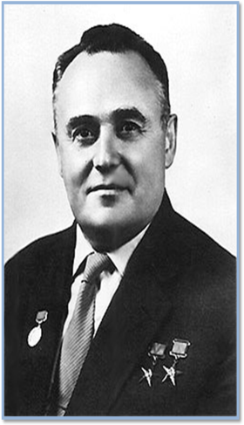
Сергей Павлович Королев (1906/07-1966) — советский ученый и конструктор, академик АН СССР (1958), организатор ракетной и космической программ, основоположник практической космонавтики; действительный член АН СССР (1958), дважды Герой Социалистического Труда (1956, 1961), лауреат Ленинской премии (1957) и Золотой медали им. Константина Эдуардовича Циолковского АН СССР (1958). Дважды Герой Социалистического Труда (1956, 1961).

Slide 3
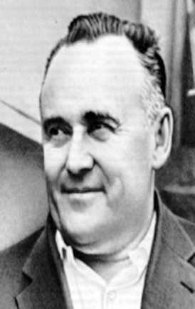
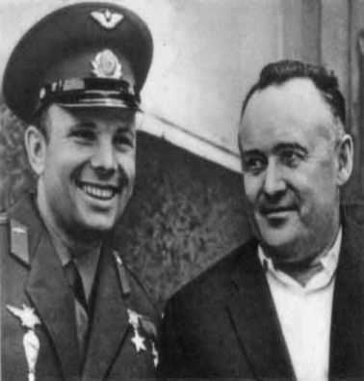
Под руководством Сергея Королева созданы баллистические и геофизические ракеты, первые искусственные спутники Земли, спутники различного назначения («Электрон», «Молния-1», «Космос», «Зонд» и др.), космические корабли «Восток», «Восход», на которых впервые в истории совершены космический полет человека и выход человека в космос. Ленинская премия (1957). Репрессирован в 1938-44; находился в заключении на Колыме (1938-40); затем работал в КБ в Москве (1940-42) и Казани (1942-44).

Slide 4
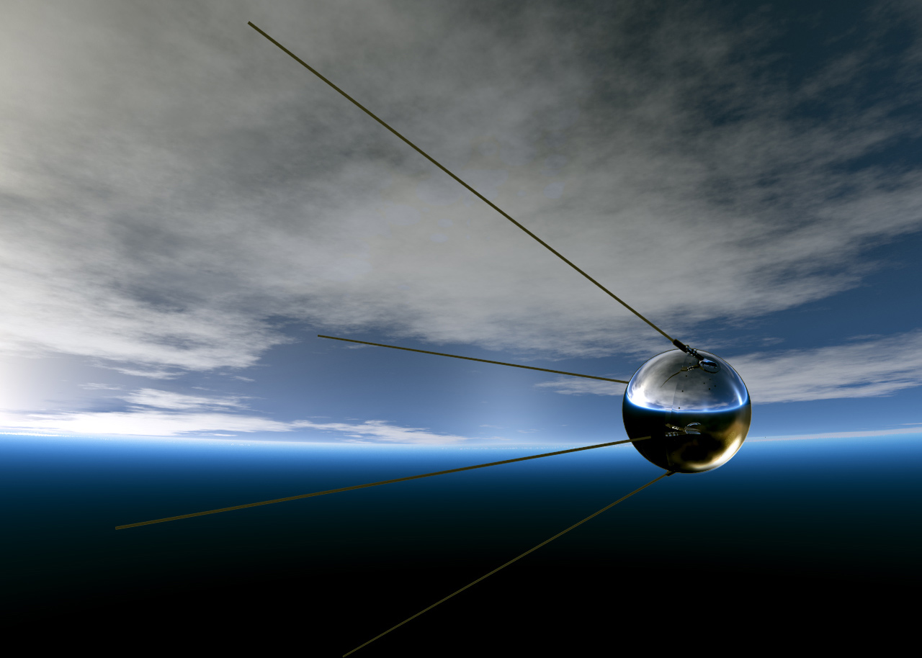
7 августа 1957 года Телеграфное агентство Советского Союза передало сообщение о запуске в СССР первой в мире межконтинентальной баллистической ракеты. Многие не придали этому известию особого значения, но ракетчики понимали, что этим было положено начало штурму Космоса. Уже спустя два месяца, четвертого октября 1957 года в 22 часа 28 мин. ракета с простейшим спутником на борту стартовала и, впервые в мире на околоземную орбиту был выведен спутник, в виде шара диаметром 580 мм, весом 83,6 кг. Это был триумф мысли человека, его труда. Приоритет принадлежал Советскому Союзу. На спутнике были установлены 4 антенны длиной до 3 м.

Slide 5
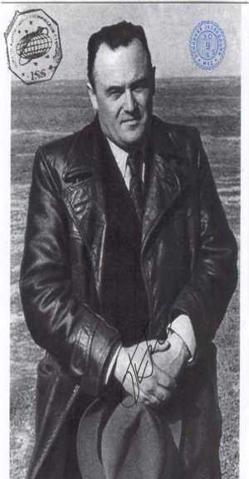
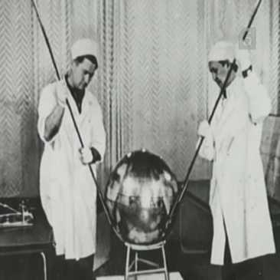
Сообщение о советском спутнике молниеносно достигло всех уголков Земного шара. Полет спутника был зарегистрирован многими обсерваториями. За ним наблюдали десятки тысяч людей на всех континентах. Октябрь 1957 года навсегда вошел в историю земной цивилизации как дата осуществления вековой мечты человечества о полетах в космическое пространство.
Даже с позиций сегодняшнего дня, когда достижения космонавтики более весомы и плоды космических исследований уже хорошо ощутимы, запуск первого спутника Земли по-прежнему воспринимается как эпохальное событие.

Slide 6
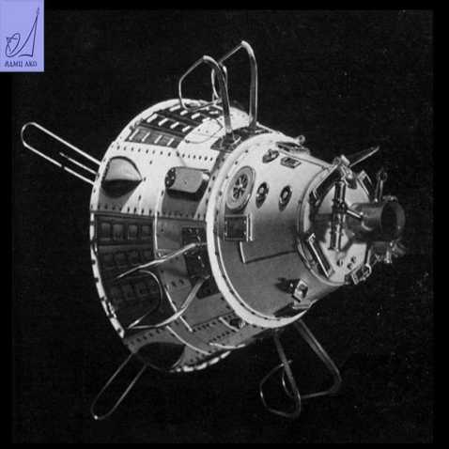
Через месяц, 3 ноября 1957 года, в СССР был запущен второй, и на этот раз биологический спутник Земли. Как по массе, так и по оснащённости научной аппаратурой он превосходил первый. Спутник представлял собой последнюю ступень ракеты-носителя, на которой в нескольких контейнерах размещались научные измерительные приборы.

Slide 7
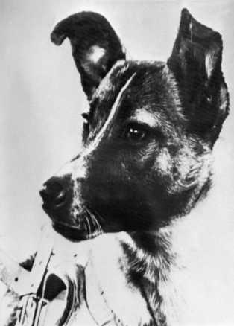
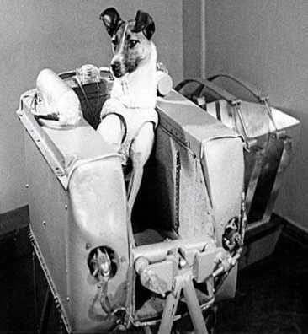
В отдельной герметичной кабине находилось подопытное животное – собака Лайка. Общая масса аппаратуры, животного и источников электропитания составляла 508,3 кг. На спутнике имелись два радиопередатчика, телеметрическая система, программное устройство, приборы для исследования солнечных и космических лучей. Специальные системы регенерации и терморегулирования поддерживали в кабине условия, необходимые для существования животного.

Slide 8
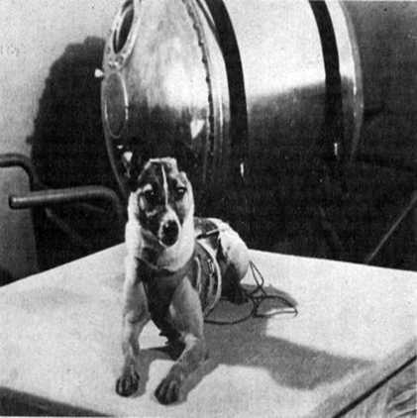
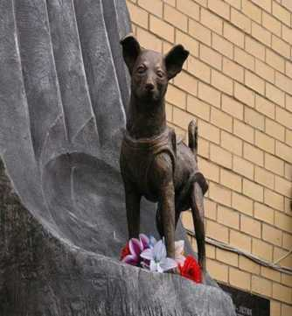
Лайка стала первым животным, выведенным на орбиту Земли. Была запущена в космос 3 ноября 1957 года на советском корабле «Спутник-2» с нового космодрома Тюратам (Байконур). На тот момент Лайке было около двух лет, и вес — около 6 килограммов. Возвращение Лайки на Землю было ещё технически невозможно.

Slide 9
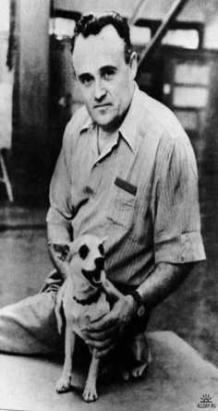
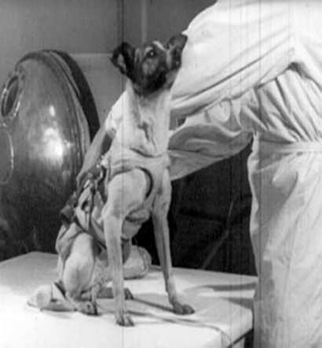
Собака погибла во время полёта — через 5—7 часов после старта. Она умерла от стресса и перегрева, хотя предполагалось, что она проживёт около недели. Лайка была жива в течение 4 витков вокруг Земли. Из-за ошибки расчёта площади спутника и отсутствия системы терморегулирования температура за это время поднялась до 40 C. Собака умерла от перегрева. Спутник сгорел в атмосфере 14 апреля 1958 года.

Slide 10
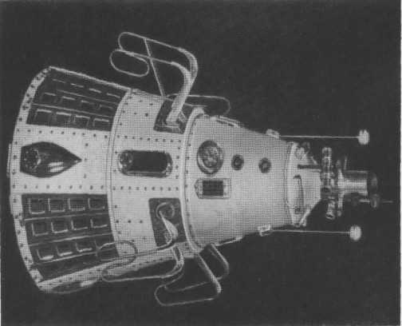
Третий советский спутник массой 1327 кг, выведенный на орбиту 15 мая 1958 года, представлял собой настоящую лабораторию в космосе. На нем были установлены 12 научных приборов, многоканальная телеметрическая система с запоминающим устройством, радиоаппаратура для точных измерений орбиты, радиопередатчик “Маяк”, система терморегулирования, программно-временное устройство и другое бортовое оборудование. Длина спутника составляла 3,57 м, масса научной и измерительной аппаратуры с источником питания - 968 кг, высота апогея достигла 1881 км, наклонение плоскости орбиты 65 градусов. Спутник просуществовал на орбите 691 сутки, пролетев за это время около 450 млн км и совершив 10037 оборотов вокруг Земли.
С его помощью была проведена широкая программа исследований околоземного космического пространства (измерялось давление, определялся состав верхней атмосферы, концентрация заряженных частиц, космических лучей, метеорных частиц, изучались магнитное и электрическое поля и др.). с его помощью была установлена внешняя зона радиационного поля Земли.

Slide 11
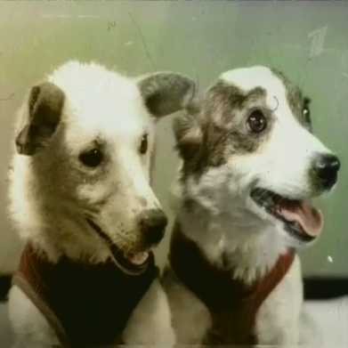
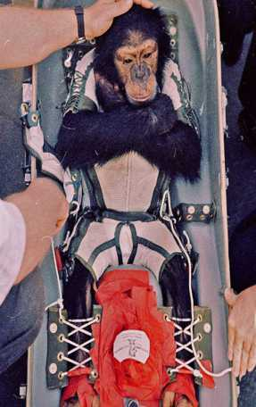
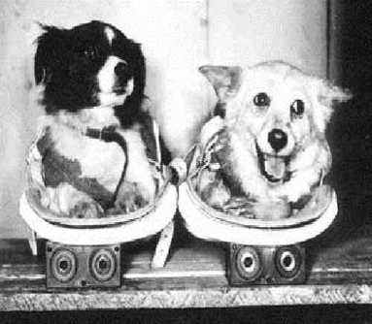
Животные в космосе
Животные, в научно-исследовательских целях посылаемые в космическое пространство на космических кораблях. До полета человека в космос (1961 год) полёты животных имели цель проверить, могут ли будущие космонавты выжить после полёта, и если да, то как полёт может сказаться на их здоровье. В эпоху пилотируемой космонавтики животных посылают в космос для изучения различного рода биологических процессов, эффектов микро-гравитации и в других целях.

Slide 12
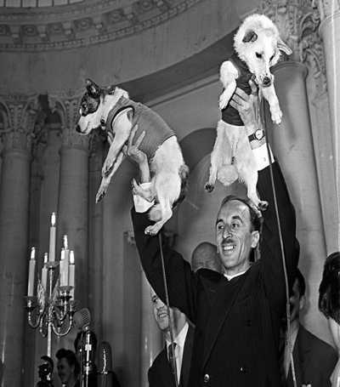
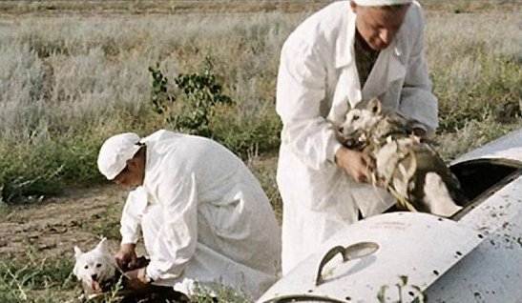
Преимущества использования собак. Для экспериментальных запусков с целью подтверждения безопасности космических полётов предлагались мыши, крысы и собаки. Рассматривался вариант запусков и с обезьянами, но выбор пал на собак, так как они лучше поддаются дрессировкам и более спокойны, чем обезьяны. Однако, маленькие породистые собаки не годились для полёта, чаще всего они были изнежены, слишком требовательны к пище и недостаточно выносливы. Поэтому собак отбирали из питомника бездомных животных. По рекомендациям специалистов по кино-, фото- и телеаппаратуре решено было отбирать белых собак, потому что белые лучше выглядели в кадре. Затем их отбирали по результатам тренировок в барокамерах, на центрифугах и вибростендах.

Slide 13
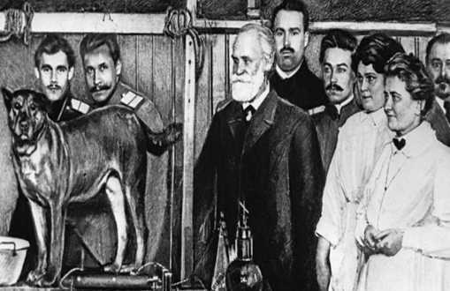
В Советском Союзе уже был накоплен серьёзный опыт использования собак, как подопытных животных. Иван Петрович Павлов — российский (а впоследствии и советский) учёный-физиолог, создатель науки о высшей нервной деятельности, в своих исследованиях использовал именно их. Для полёта в космос использовали беспородных и бездомных собак

Slide 14
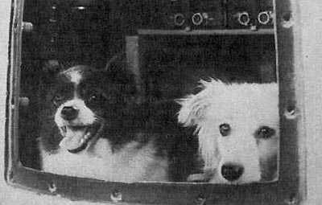
Дезик и Цыган стали первыми живыми существами, впервые в истории осуществившими полёт на баллистической ракете в верхние слои атмосферы до условной границы с космосом. Старт ракеты Р-1В (В-1В) с собаками на борту состоялся 22 июля 1951 года на полигоне Капустин Яр в 4:00 утра. Весь полёт до приземления продолжался около 20 минут. Контейнер с собаками благополучно приземлился в 20 км от места старта.

Slide 15
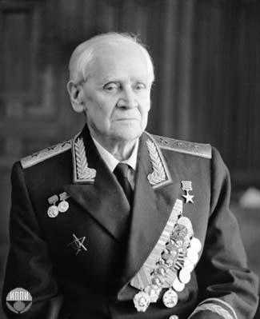
Никаких физиологических изменений или отклонений у них обнаружено не было. Дезик и Цыган благополучно перенесли перегрузки и невесомость. Только Цыган получил незначительную травму при приземлении — он оцарапал кожу на животе. Больше он не участвовал в полётах. Цыгана забрал к себе домой председатель Государственной Комиссии по организации исследований на геофизических ракетах академик А. А. Благонравов.

Slide 16
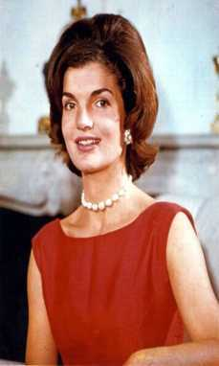
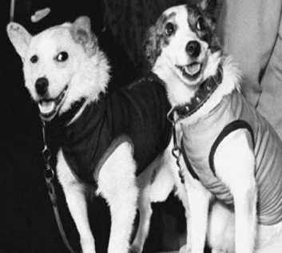
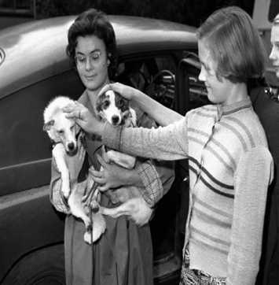
19 августа 1960 года собаки Белка и Стрелка стали первыми живыми существами, совершившими суточный орбитальный полёт и благополучно вернувшимися обратно. За это время корабль совершил 17 полных оборотов вокруг Земли. Через некоторое время после приземления Стрелка принесла здоровое потомство — шесть щенков, один из которых был отправлен в подарок жене президента США Жаклин Кеннеди.

Slide 17
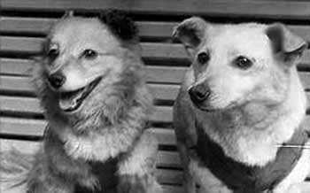
Белка и Стрелка являлись дублёрами собак Чайки и Лисички, которые погибли в катастрофе такого же корабля при неудачном старте 28 июля 1960 года. На 19-й секунде полёта у ракеты-носителя разрушился боковой блок первой ступени, в результате чего она упала и взорвалась.

Slide 18
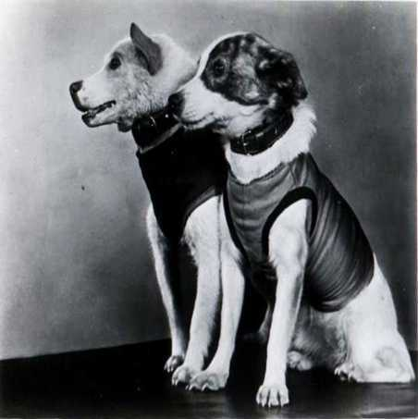
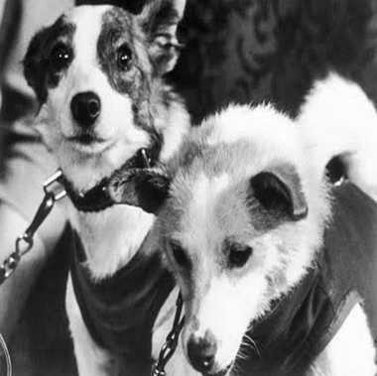
У Белки и Стрелки после орбитального полёта биохимические исследования показали, что суточный полёт вызвал у них реакцию типа «стресс», но на Земле эти отклонения быстро возвратились к исходным значениям. Было сделано заключение о временности данной реакции во время полёта. Заметных изменений в обмене веществ также не было обнаружено.

Slide 19
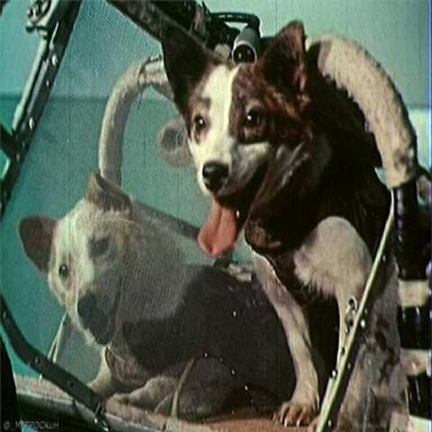
Учёных насторожили некоторые особенности физиологического состояния собаки Белки, которая после четвёртого витка стала крайне беспокойной, билась и пыталась освободиться от элементов крепления. Собака лаяла, было отчётливо видно, что она плохо себя чувствует, хотя её попутчица Стрелка весь полёт провела спокойно. Никаких отклонений в проведённых послеполётных анализах у собак не наблюдалось.

Slide 20
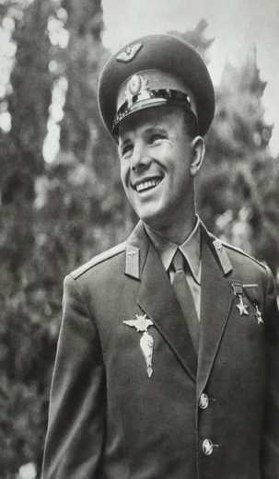
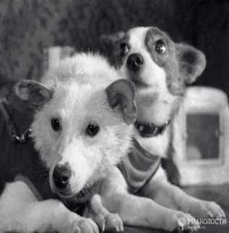
Были сделаны выводы, что необходимо осторожно подходить к вопросам планирования предстоящего полёта человека в космос. На основании этого было принято решение ограничить полёт первого человека в космос минимальным количеством витков. Так что Белка фактически предопределила одновитковый полёт первого космонавта Юрия Алексеевича Гагарина.

Slide 21
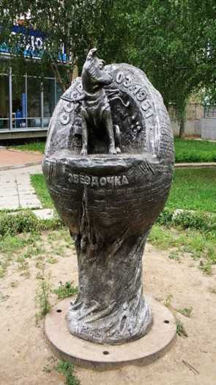
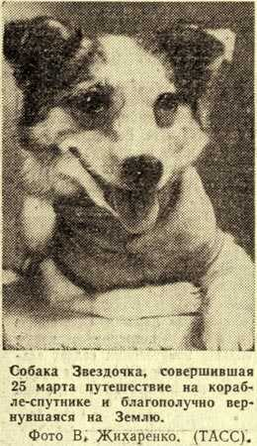
25 марта 1961 года состоялся полёт собаки Удача, которой первый космонавт Ю. А. Гагарин перед стартом дал имя Звёздочка. Одновитковый полёт на корабле «Восток ЗКА № 2» прошёл успешно. Вместе с собакой летал и манекен «Иван Иванович» . Попутно была испытана фоторазведывательная аппаратура над объектами в Турции и Африке. До полёта в космос первого человека оставалось всего 18 дней.

Slide 22
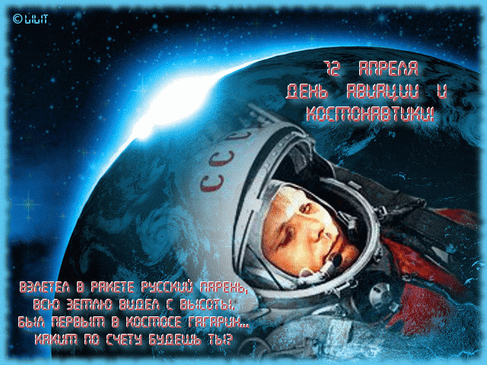
Человек в космосе
12 апреля 1961 года Советский Союз вывел на орбиту Земли космический корабль-спутник "Восток". Длительность полета составила 1 час 48 минут. Корабль сделал один виток вокруг Земли и совершил посадку в Саратовской области. На высоте нескольких километров от земли Гагарин катапультировался и приземлился с парашютом недалеко от спускаемого аппарата. Космонавт получил звание Героя Советского Союза. 12 апреля стало национальным праздником - Днем космонавтики.

Slide 23
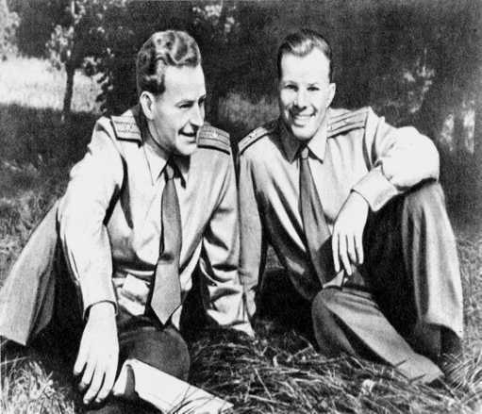
Как передает РИА "Новости", до решения Госкомиссии Юрий Гагарин рассматривал свои шансы первым полететь в космос как равные со своим другом и дублером Германом Титовым. "Я все время считал мои и Германа шансы на полет равными, и только после того, как вы объявили нам свое решение, я поверил в выпавшее на мою долю счастье совершить первый полет в космос", - признался Юрий Гагарин Николаю Каманину, организатору подготовки первого отряда космонавтов в период с 1960 по 1971 год.

Slide 24
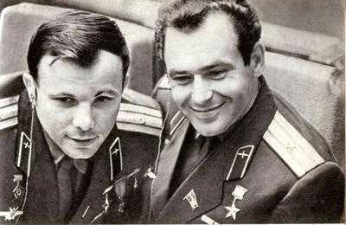
Подъем у Гагарина и Титова был ранним - в 5:30, в 6:00 уже состоялось заседание Госкомиссии. "Оно было удивительно простым и коротким. Все доклады сводились к одной фразе: "Замечаний нет, все готово, вопросов нет, можно производить пуск", - говорится в дневниках Каманина.

Slide 25
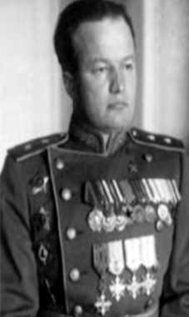
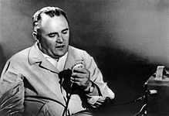
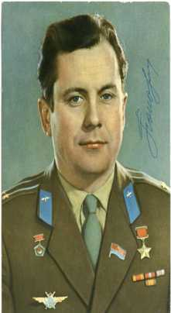
Связь с Гагариным во время полета поддерживали всего трое - сам Каманин, Сергей Королев и друг Гагарина - космонавт Павел Попович. "Весь радиообмен записывался на магнитофон. Слышимость была отличной, ответы Гагарина коротки, ясны и четки. Самочувствие космонавта, судя по его докладам, по голосу и по телеметрии, было хорошим. За несколько секунд до старта на сообщение Королева - "Старт", Юра ответил: "Поехали!", - говорится в дневниках Каманина.

Slide 26
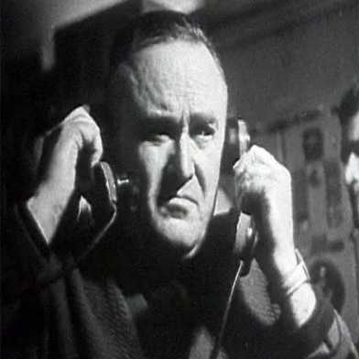
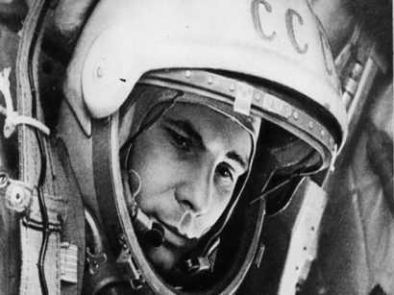
По его словам, старт прошел отлично, но в момент перехода связи со старта на командный пункт в Колпашево всем пришлось пережить несколько неприятных секунд. "Космонавт не слышал нас, а мы не слышали его. Не знаю, как я выглядел в этот момент, но Королев, стоявший рядом со мной, волновался очень сильно: когда он брал микрофон, руки его дрожали, голос срывался, лицо перекашивалось и изменялось до неузнаваемости", - говорится в дневниках Каманина. Все на космодроме облегченно вздохнули, когда из Колпашево и Москвы сообщили о восстановлении связи с космонавтом и об успешном выходе его корабля на орбиту. Через 30 минут с командного пункта ВВС сообщили о том, что Гагарин успешно приземлился в расчетной точке.

Slide 27
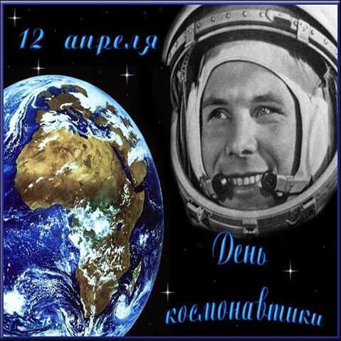
Вечер 12 апреля прошел в здании обкома в Куйбышеве, куда самолетом доставили первого космонавта планеты. "Присутствовали Сергей Королев, шесть космонавтов, члены Госкомиссии, руководители области. Многие произносили тосты, но пили очень немного - чувствовалось, что все очень устали, и в одиннадцать часов вечера разошлись по спальням. Так закончился этот тревожный, радостный, победный день - 12 апреля 1961 года человечество никогда не забудет, а имя Гагарина навеки впишется в историю и будет одним из самых известных", - заключает в своих записях генерал Николай Каманин.

Slide 28
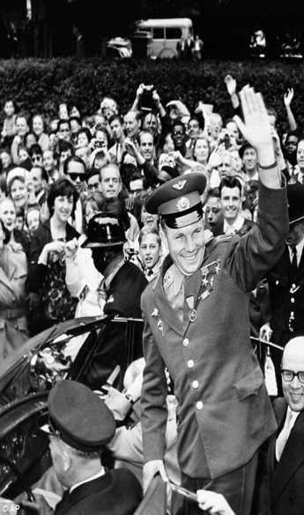
Уже в конце апреля 1961 года Юрий Гагарин отправился в свою первую зарубежную поездку. "Миссия мира", как иногда называют поездку первого космонавта по странам и континентам, продолжалась два года. Встретиться с ним считали за честь короли и президенты, политические деятели и ученые, артисты и музыканты. Последующие годы были очень напряженными в жизни Гагарина. Много времени и сил отнимала работа по подготовке новых полетов в космос и учеба в академии. 20 декабря 1963 года Гагарин был назначен заместителем начальника Центра подготовки космонавтов.

Slide 29
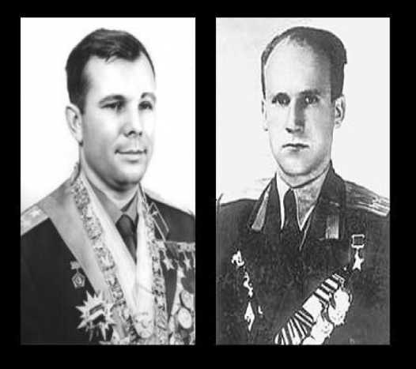
27 марта 1968 года мир узнал о страшной трагедии - гибели первого космонавта планеты. Это случилось в небе Владимирской области около деревни Новоселово. Незадолго до гибели Гагарину исполнилось 34 года. Юрий Гагарин совершал тренировочный полет с инструктором, Героем Советского Союза Владимиром Серегиным. Правительственная комиссия после недолгого изучения собранных фактов дала заключение о том, что МиГ-15 УТИ, пилотируемый Гагариным и Серегиным, при выполнении учебного полета в зоне сорвался в штопор и, совершив несколько витков при выводе из крутого пикирования, врезался в землю.

Slide 30
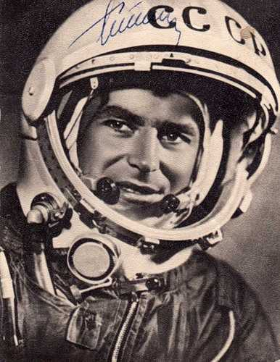
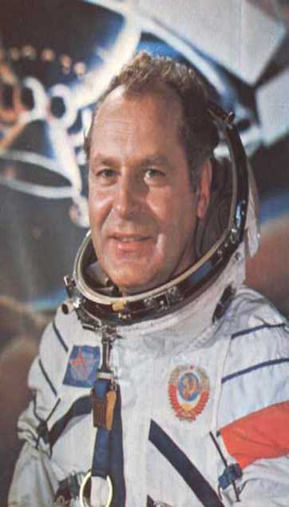
Первый суточный космический полет совершил космонавт Герман Степанович Титов с 6 по 7 августа 1961 года на космическом корабле "Восток-2".

Slide 31
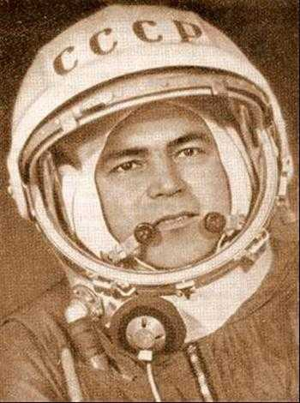
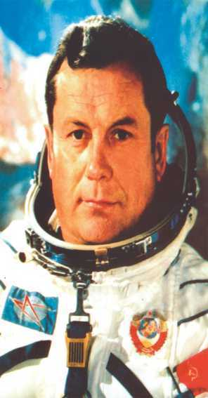
Первый групповой полет двух кораблей - "Востока-3"(космонавт Андриян Григорьевич Николаев) и "Востока-4"(космонавт Павел Романович Попович) - состоялся 11-15 августа 1962 года.

Slide 32
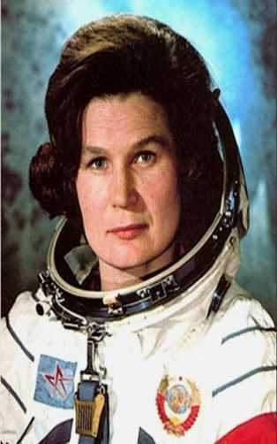
Первый в мире полет в космос женщины осуществила Валентина Владимировна Терешкова с 16 по 19 июня 1963 года на космическом корабле "Восток-6". 12 октября 1964 года стартовал первый многоместный космический корабль "Восход".

Slide 33
В марте 1963 на эту почетную роль было пять кандидатур. Терешковой отдали предпочтение по нескольким причинам. Не последнюю роль играл и политический момент: Терешкова была родом из простой рабочей семьи. Отец Терешковой отдал жизнь за Родину, сражаясь в советско-финской войне. Первой просьбой, прозвучавшей из уст Терешковой после возвращения на Землю, было предоставить данные о месте гибели ее отца. Корабль «Восток-6» стартовал с космодрома Байконур, причем не с «гагаринской» площадки, а с дублирующей. Сама Терешкова не сказала родным, что летит в космос, и объяснила свою отлучку соревнованиями парашютистов. Семья узнала о полете уже из новостей. Позывной Терешковой был «Чайка». «Эй! Небо, сними шляпу!» – так перефразировала Терешкова отрывок из известной поэмы Маяковского, адресовав это послание небу, которое должно было ей покориться…

Slide 34
Первый в истории выход человека в открытый космос осуществил Алексей Архипович Леонов во время экспедиции 18-19 марта 1965 года (космический корабль "Восход-2", в составе экипажа - Павел Иванович Беляев). Алексей Леонов удалился от корабля на расстояние до 5 метров, провел в открытом космосе вне шлюзовой камеры 12 минут 9 секунд.

Slide 35
Цитата:
Леонов мягко оттолкнулся и почувствовал, что корабль дрогнул от его толчка. Первое, что он увидел, было черное небо. Тут же послышался
голос Беляева:
— «Алмаз-2» начал выход. Кинокамера включена? — этот вопрос командир адресовал своему товарищу.
— Понял. Я «Алмаз-2». Снимаю крышку. Выбрасываю. Кавказ! Кавказ! Кавказ вижу под собой! Начал отход (от корабля).
Прежде чем выбросить крышку, Леонов на секунду задумался, куда ее направить — на орбиту спутника или вниз, к Земле.
Бросил к Земле. Пульс космонавта составлял 164 удара в минуту,
момент выхода был очень напряженным.
Беляев передал на Землю:
—Внимание! Человек вышел в космическое пространство!
Телевизионное изображение парящего на фоне Земли Леонова транслировалась по всем телеканалам.

Slide 37
Цитата:
Скафандр А.А.Леонова после пребывания в космосе потерял свою гибкость и не позволял космонавту войти в люк. А.А.Леонов делал попытку за попыткой, но безрезультатно. Положение осложнялось тем, что запас кислорода в скафандре был рассчитан всего на двадцать минут, и каждая неудача повышала степень риска для жизни космонавта. Леонов ограничил расход кислорода, но от волнения и нагрузок его пульс и частота дыхания резко возросли, а значит, и кислорода требовалось больше. С.П.Королев пытался его успокоить, вселить уверенность. На Земле слышали доклады А.А.Леонова: «Я не могу, я снова не смог».
По циклограмме Алексей должен был вплыть в камеру ногами, затем, полностью войдя в шлюз, закрыть за собой люк и загерметизировать его. В реальности ему пришлось стравить воздух из скафандра почти до критического давления. После нескольких попыток космонавт решил «вплыть» в кабину лицом вперед. Это ему удалось, но при этом он ударился стеклом гермошлема о ее стенку. Это было страшно — ведь стекло могло лопнуть. В 08:49 UTCвыходной люк шлюзовой камеры был закрыт а в 08:52 UTC начался наддув шлюзовой камеры.

Slide 38
Первый полет на новом корабле "Союз-1" совершил 23-24 апреля 1967 года космонавт Владимир Михайлович Комаров. При завершении программы полета, когда во время спуска на Землю не вышел основной парашют спускаемого аппарата, Владимир Комаров погиб.

Slide 39
С 1 по 19 июня 1969 года первый длительный космический автономный полет совершили Андриян Григорьевич Николаев и Виталий Иванович Севастьянов на космическом корабле "Союз-9".

Slide 40
Первый международный космический полет - 15-21 июля 1975 года. На орбите была произведена стыковка космического корабля "Союз-19", пилотируемого Алексеем Леоновым и Валерием Кубасовым, с американским кораблем "Аполлон", пилотируемым астронавтами Т.Стаффором, Д.Слейтоном, В.Брандом.

Slide 41
12 апреля –
День космонавтики

